Slide 1

Réunion de rentrée 4ème1
Le 17 septembre 2026
Lille

Slide 2


UN REGARD NEUF
Lille

Slide 3

L’équipe éducative
Chef d’établissement : M HAUTECOEUR
Directrice adjointe Collège : Mme HATTEE Sandra
Adjointe en Pastorale : Mme DUVAL Aurore
Responsable niveau 4ème : M THOMAS Eric
le professeur principal : Mme FOULONNEAU Marie
Responsable vie scolaire :Mme DELBARRE Blandine
Les éducateurs
Responsable BEP : DEVOOGHT Laurent

Slide 4
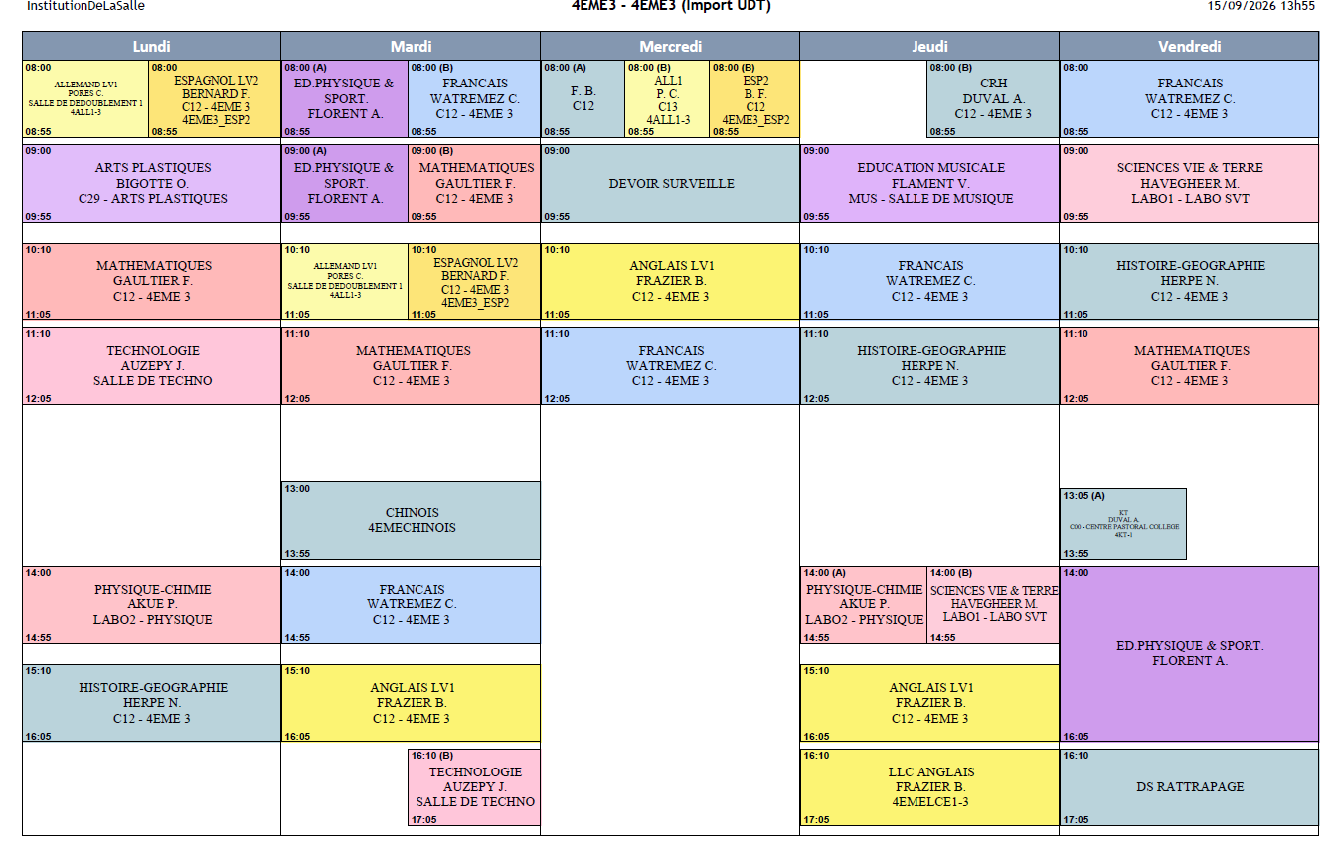
Lecture Emploi du temps
SEMAINE A : Semaine paire
SEMAINE B : Semaine impaire

Slide 5
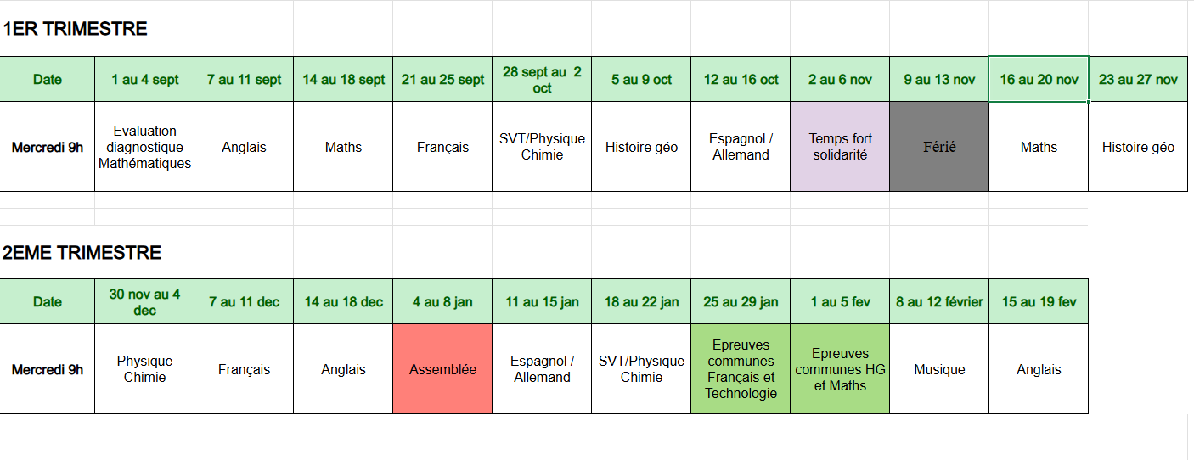
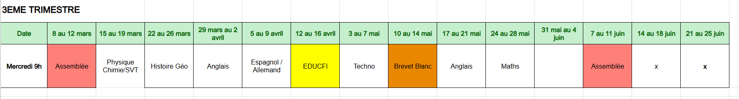
DS de rattrapage différent et le vendredi de la même semaine de 16h à 17h

Slide 6

Chef d’établissement : M HAUTECOEUR
Arts Plastiques : Mme BIGOTTE
Technologie : M AUZEPY
Espagnol : Mme …
Vie scolaire : Mme Sophana HALASSA
Elèves :

Slide 7
LE PROFIL DE LA CLASSE
élèves
garçons filles
3 élèves germanistes
5 élèves qui ont besoin d’un suivi personnalisé
2 élèves avec un dossier MDPH
1 élève avec un dossier PAP
1 nouvel élève

Slide 8


Le carnet contient notamment :
- EDT de votre enfant et régime.
Oublis, absences, autorisations de sortie, inaptitude EPS.
Merci de remplir le carnet et de ne pas envoyer de mail pour prévenir.
-Sens d'une signature : parents partenaires du collège.
- Un tableau pour s'avoir à qui s'adresser selon les cas (professeur, vie scolaire, responsable...)

Slide 9

Le carnet contient aussi le règlement intérieur :
Le lire et le signer.
Porter une attention particulière aux tenues vestimentaires, y compris en EPS
Attention au téléphone portable et autres objets connectés
Notes:
PG

Slide 10
Les observations / sanctions (Vie Scolaire, enseignant...) seront mises sur Ecole Directe et pas dans le carnet.
Donc nous vous recommandons : ​
- De vérifier régulièrement votre compte "Parents" Ecole Directe ​
- De télécharger l'appli sur votre téléphone et autoriser les notifications ​
- De ne jamais partager identifiant et mot de passe avec votre enfant

Slide 11


- COMMUNICATION PARENTS / EQUIPE
Courriel sur Ecole Directe
Rendez-vous
Mot dans le Carnet
Notes:
CC

Slide 12

1 responsable vie scolaire en charge du collège.
Son rôle : veiller à ce que le climat scolaire soit favorable au travail et au bien être de tous
au sein du collège.
Il travaille avec 4 éducateurs qui sont en charge de veiller au respect du règlement intérieur
dans la cour, dans les couloirs, en étude et durant le temps du midi et à permettre aux
plus fragiles de s’épanouir
Lille

Slide 13
Organisation journalière
Ouverture des portes à 7h30
Les carnets sont vérifiés à l’entrée
Escalier extérieur
Affaires personnelles dans les classes rangées dans les casiers (blouses, cahiers, affaires d’EPS)
Toilettes pendant les cours lorsqu’un PAI est mis en place
Matin : début des cours à 8h
Après-midi : début des cours à 13h (rendez vous dans la cour du haut )
Après-midi : début des cours à 14h.

Slide 14
Les retards
Les élèves retardataires doivent avoir un billet qu’ils présentent au professeur en arrivant en classe.
Après 15 minutes de retard → étude
L’élève regagne le cours à l’heure suivante et présente son billet de retard au professeur de la 2ème heure
3 retards sur 1 période → retenue (remis à zéro à chaque période)

Slide 15
Les DS en 4ème
DS programmé le mercredi matin à 9h en salle d’étude
Salle à faible effectif pour les élèves avec AESH
Rattrapages → vendredi à 16h

Slide 16



Plan Avenir : Visite d’entreprise
Plan EVARS
Temps fort solidarité
Notes:
CC

Slide 17

Lille

Slide 18


PARCOURS ORIENTATION pour les élèves volontaires.
6 à 8 séances proposées pour :
Se découvrir
Se renseigner sur des domaines d'activité
Se renseigner sur les différentes possibilités d'orientation après la 4ème.
S'organiser pour rechercher et trouver un stage
- 1 heure de travail dédié aux élèves volontaires.
Après les heures de cours
Selon la disponibilité du ou des professeurs volontaires.
Lille

Slide 19
- DATES A RETENIR -
Deuxième quinzaine de septembre : Tests de positionnement
Vendredi 18 septembre : journée d’intégration
Mercredi 30 septembre à 8h00 : Messe de rentrée.
Rencontre individuelle parents-professeurs, de 17h15 à 20h15 sont programmées : le lundi 18 janvier 2026
Notes:
CC

Slide 20
- DATES A RETENIR -
27 janvier : 1er jour des Epreuves communes : Français et Technologie
3 février : 2ème jour des Epreuves communes : Maths et Histoire Géo
10, 11 et 12 mai : Brevet Blanc
Le voyage en Lozère la semaine du 13 au 18 juin
Le possible voyage en Bretagne la même semaine.
Lille

Slide 21


Passeports d’éducation :
EducFi et sensibilisation à l’IA
Notes:
CC

